Slide 2
Sissejuhatus
Üleminekupiim = lehma 2.–5. lüpil saadud piim.
Sisaldab veel oluliselt immuunglobuliine (Ig), kuid ei vasta enam ternespiima kvaliteedile.
Sageli jääb kasutamata või väärtustamata.
Võimalus muuta see bioaktiivseks lisandiks vasikatele ja teistele loomadele.

Slide 3
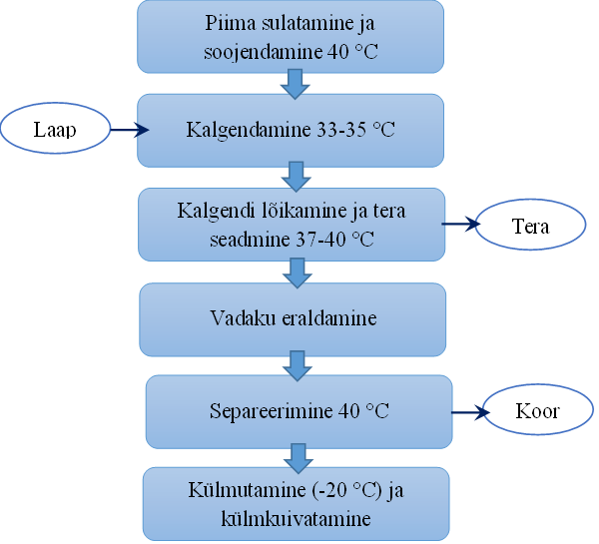
Ternese IgG lisandi valmistamine
Ternese IgG lisandi valmistamise tehnoloogiline skeem
Jõudu ja Sats (2023) Projekti aruanne

Slide 4
Üleminekupiima koostis
Notes:
Võrdluseks on toodud ka ühe farmi esimese lüpsi ehk ternespiima proovide tulemused. Rasva ja laktoosi sisaldus lüpside lõikes üsna stabiilne. Valk seevastu mitte.
Numbrid polegi siin nii olulised, pigem tahan demonstreerida millises koostise fraktsioonis üleminekupiim eelkõige muutub – valk.

Slide 5
Üleminekupiima kvaliteet (Ig)
Lüps Laut | 1 | 2 | 3 | 4 | 5 | Keskm.
IgG, g/kg
Laut 1 |  | 50,6 | 31,3 | 18,0 | 10,4 | 27,9
Laut 2 |  | 53,0 | 34,6 | 15,7 | 11,0 | 28,6
Laut 3 | 87,6 | 41,8 | 27,3 | 13,8 | 8,9 | 25,7
Keskm. | 87,6 | 47,9 | 30,7 | 15,9 | 10,1 | 27,2
Brix, %
Laut 1 |  | 19,6 | 15,3 | 13,8 | 13,0 | 15,4
Laut 2 |  | 20,6 | 14,8 | 12,5 | 12,1 | 15,0
Laut 3 | 25,0 | 17,7 | 13,8 | 12,0 | 11,0 | 14,1
Keskm. | 25,0 | 19,1 | 14,6 | 12,8 | 12,1 | 14,8
Notes:
Valgu fraktsiooni osas täpsemaks mines… siin IgG lüpside lõikes.
Immunoglobuliinide sisaldus ja Brix näitaja vähenesid igal järgneval lüpsil statistiliselt oluliselt (p<0,001). Lautadest olid piima immunoglobuliinide sisaldus ja Brix näitaja kõrgemad Lauda 1 ja Lauda 2 lehmade piimaproovides ning madalamad Lauda 3 piimaproovides (Tabel).
Brix lahustunud KA, %

Slide 6
Vasikate (7-15 päeva vanused) seerumi IgG sisaldus

Slide 7
Vasikate (n = 47) massi-iive 4-5 kuu vanuselt

Slide 8
Põrsaste kasvukiirus

Slide 9
Kokkuvõte
Üleminekupiimal on suur, seni alakasutatud potentsiaal.
Tehnoloogiad võimaldavad kontsentreerida ja säilitada bioaktiivseid ühendeid.
Esialgsed tulemused on paljulubavad.
Edasine väärtustamine võib pakkuda lahendusi nii farmidele kui tööstusele.

Slide 10
Tänan tähelepanu eest!

